Slide 1


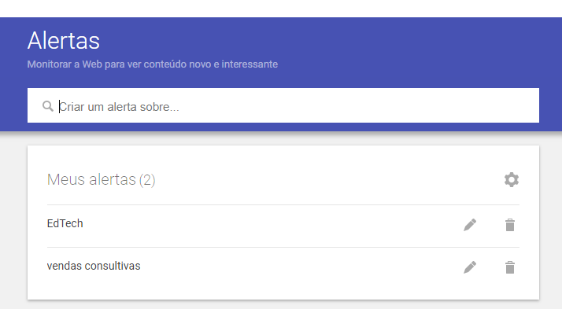
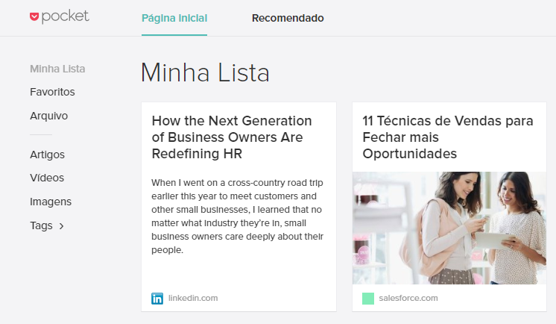
APLICATIVOS PARA FACILITAR SUA PREPARAÇÃO
https://www.google.com.br/alerts
https://getpocket.com/
O Google Alerts é uma ferramenta gratuita que detecta conteúdos relacionados às frases ou termos que os usuários escolhem.
Diariamente a ferramenta envia para o seu e-mail uma lista com conteúdos relevantes que saíram na internet com os termos selecionados.
Por meio do Pocket, você salva páginas da web para ler mais tarde. A ferramenta também possibilita ler artigos off-line e é sincronizada entre computador, smartphone e tablet. Isso significa acesso ao conteúdo salvo a qualquer hora e lugar. É só acessar o site ou app e começar a ler
Notes:
Bom, já entendemos que ter um caminho a seguir pode facilitar muito a vida do vendedor, então nós vamos mostrar um caminho simples e direto aqui nesse curso, que funciona para vendas para pessoas e para empresas, que foi baseado com base na experiência real vivida em várias organizações.
São 4 passos.
Esse é PESC, um passo a passo para facilitar a sua vida!
Tudo começa na preparação! Antes de você estar com o cliente ao vivo.
Depois passamos para o entendimento dele e de sua necessidade, a dor, o problema, o desejo, a meta.
Em seguida buscamos no nosso portfólio a melhor solução e mostramos para ele o valor dela, fazendo ele achar a resposta e comprar a ideia
Em seguida partimos para a etapa de negociações e acordos para o fechamento desta venda, que é o início de um processo, a CONSTRUÇÂO de um longo relacionamento, construção do resultado do cliente! Que nós acompanhamos de perto com ele. Agora vamos conhecer um pouco mais desse método.

Slide 2


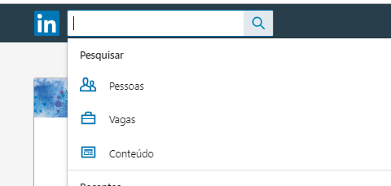
APLICATIVOS PARA FACILITAR SUA PREPARAÇÃO
https://www.linkedin.com
https://play.google.com/music/podcasts/portal/
O LinkedIn é muito mais que um currículo virtual. Pesquise seus clientes (pessoas e empresas) e descubra as últimas atividades, formação, grupos que participa, temas de interesse, publicações e informações interessantes para conhecer melhor seu cliente.
Aproveite seu tempo escutando notícias, resumos de livro, entrevistas e conteúdos diversos que podem agregar valor para sua preparação.
Existem muitos canais e muitos aplicativos para organizar e escutar os conteúdos. O Google Podcasts tem uma versão web para usar no computador, além do app que pode ser baixado na loja on-line.
Alguns canais para você seguir:
https://www.resumocast.com.br/blog/
https://soundcloud.com/casts-for-closers
https://www.likeaboss.com.br/
https://jovemnerd.com.br/
https://experience.hsm.com.br/posts?type=podcast
Notes:
Bom, já entendemos que ter um caminho a seguir pode facilitar muito a vida do vendedor, então nós vamos mostrar um caminho simples e direto aqui nesse curso, que funciona para vendas para pessoas e para empresas, que foi baseado com base na experiência real vivida em várias organizações.
São 4 passos.
Esse é PESC, um passo a passo para facilitar a sua vida!
Tudo começa na preparação! Antes de você estar com o cliente ao vivo.
Depois passamos para o entendimento dele e de sua necessidade, a dor, o problema, o desejo, a meta.
Em seguida buscamos no nosso portfólio a melhor solução e mostramos para ele o valor dela, fazendo ele achar a resposta e comprar a ideia
Em seguida partimos para a etapa de negociações e acordos para o fechamento desta venda, que é o início de um processo, a CONSTRUÇÂO de um longo relacionamento, construção do resultado do cliente! Que nós acompanhamos de perto com ele. Agora vamos conhecer um pouco mais desse método.

